Slide 1
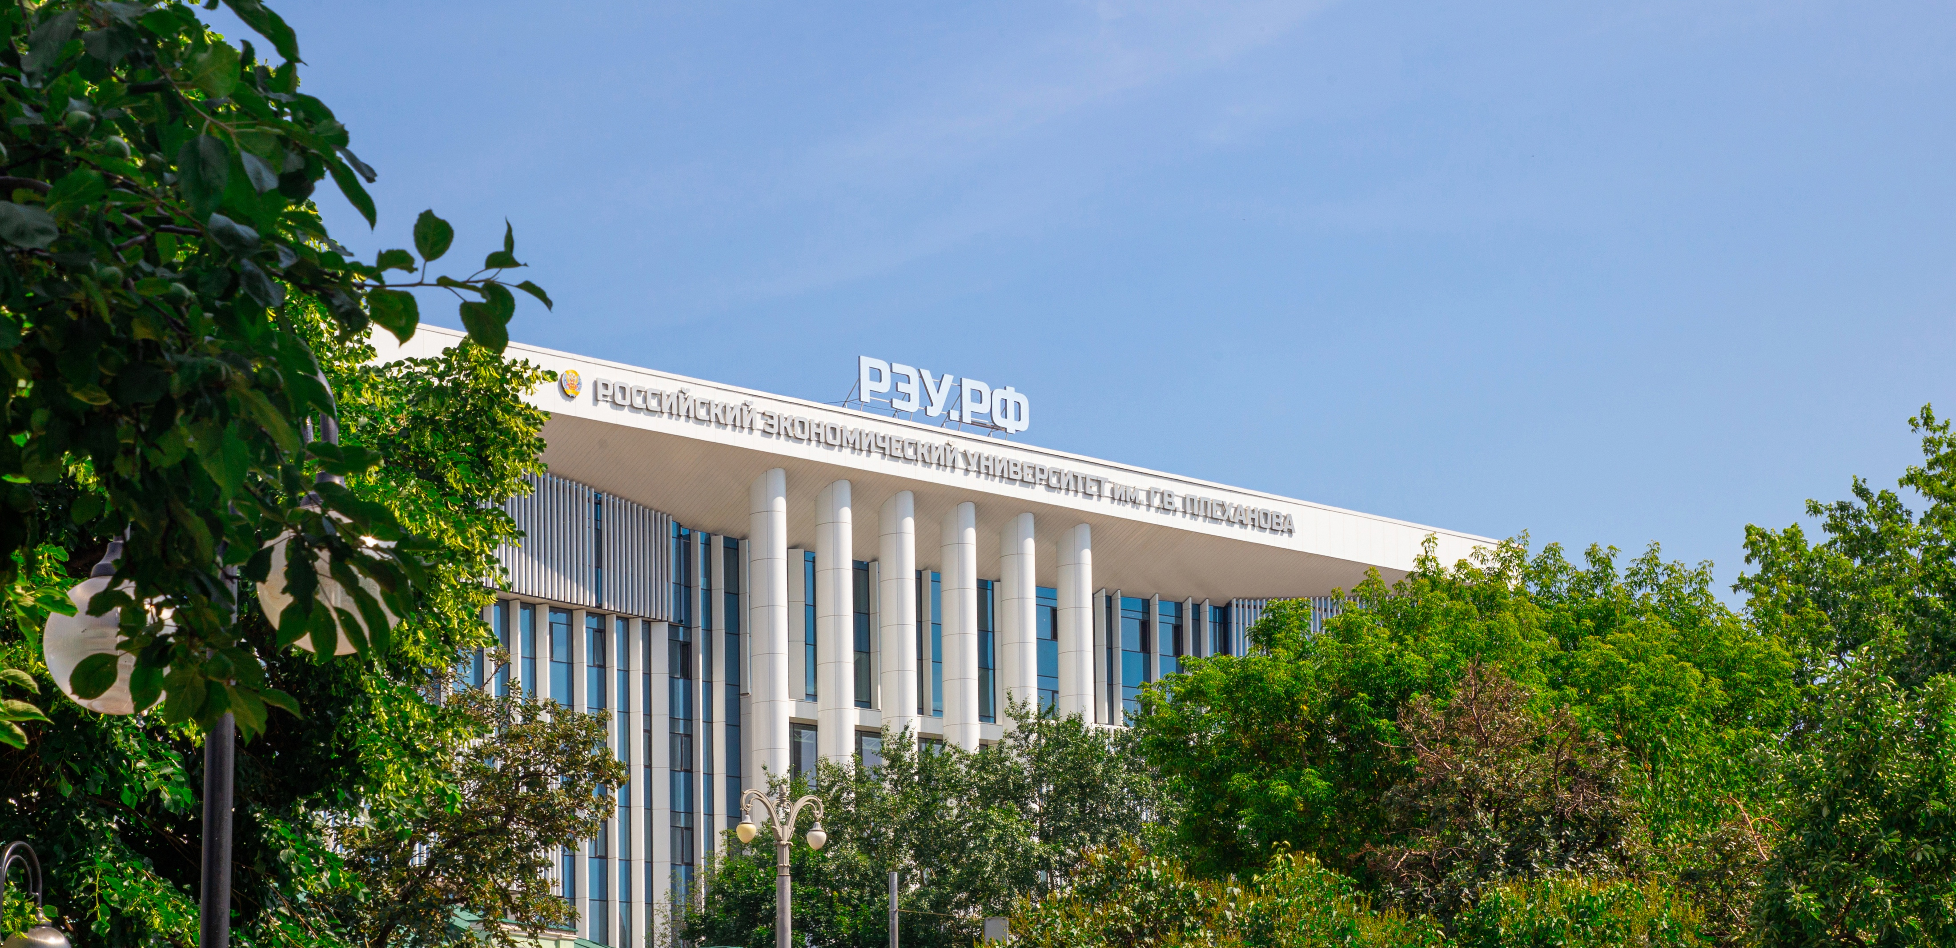
Стартап "КРБ"
Слоган: "Копейка рубль бережет"
Мобильный финансовый помощник для централизованного управления личными финансами с мультибанковской интеграцией
Доцу Елена Николаевна
Кузнецова Ольга Андреевна
Москва, 2025

Slide 2
Проблемы
Децентрализация информации о финансовых потоках физических лиц
Необходимость планирования финансов и инвестиций
Отсутствие контроля этих потоков в полной мере из-за перенасыщения рынка онлайн-банкинга
2
2

Slide 3
Решение
Приложение, функции которого будут соответствовать следующим параметрам:
интеграция разрозненной информации о финансах пользователя
упрощение контроля и управления финансами
улучшение финансового планирования
3

Slide 4
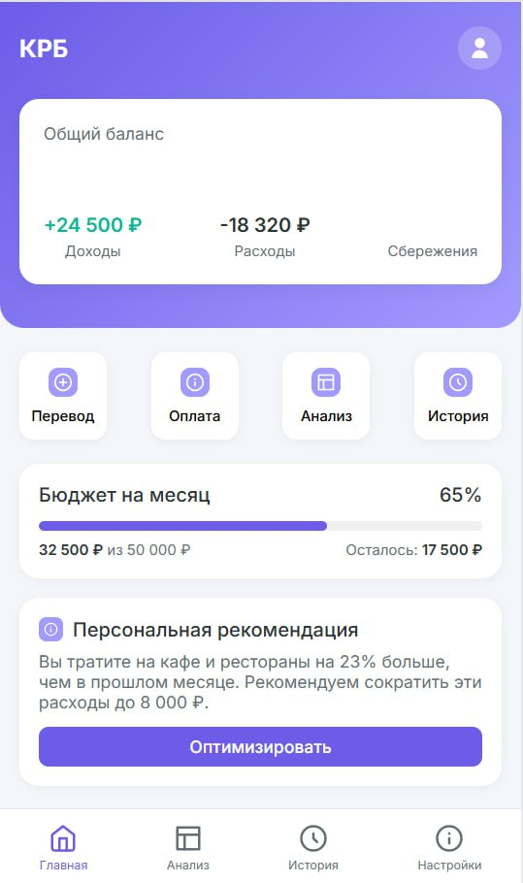
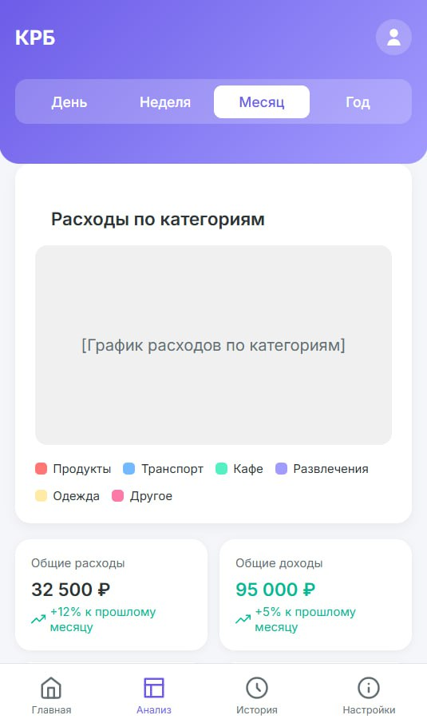
Продукт
4

Slide 5
Рост
Прогноз роста пользовательской базы
Прогноз динамики чистой прибыли
Кол-во активных пользователей
200 000
Чистая прибыль, млн рублей
10
150 000
8
6
100 000
4
2
50 000
0
- 2
1 год
2 год
3 год
1 год
2 год
3 год
5

Slide 6
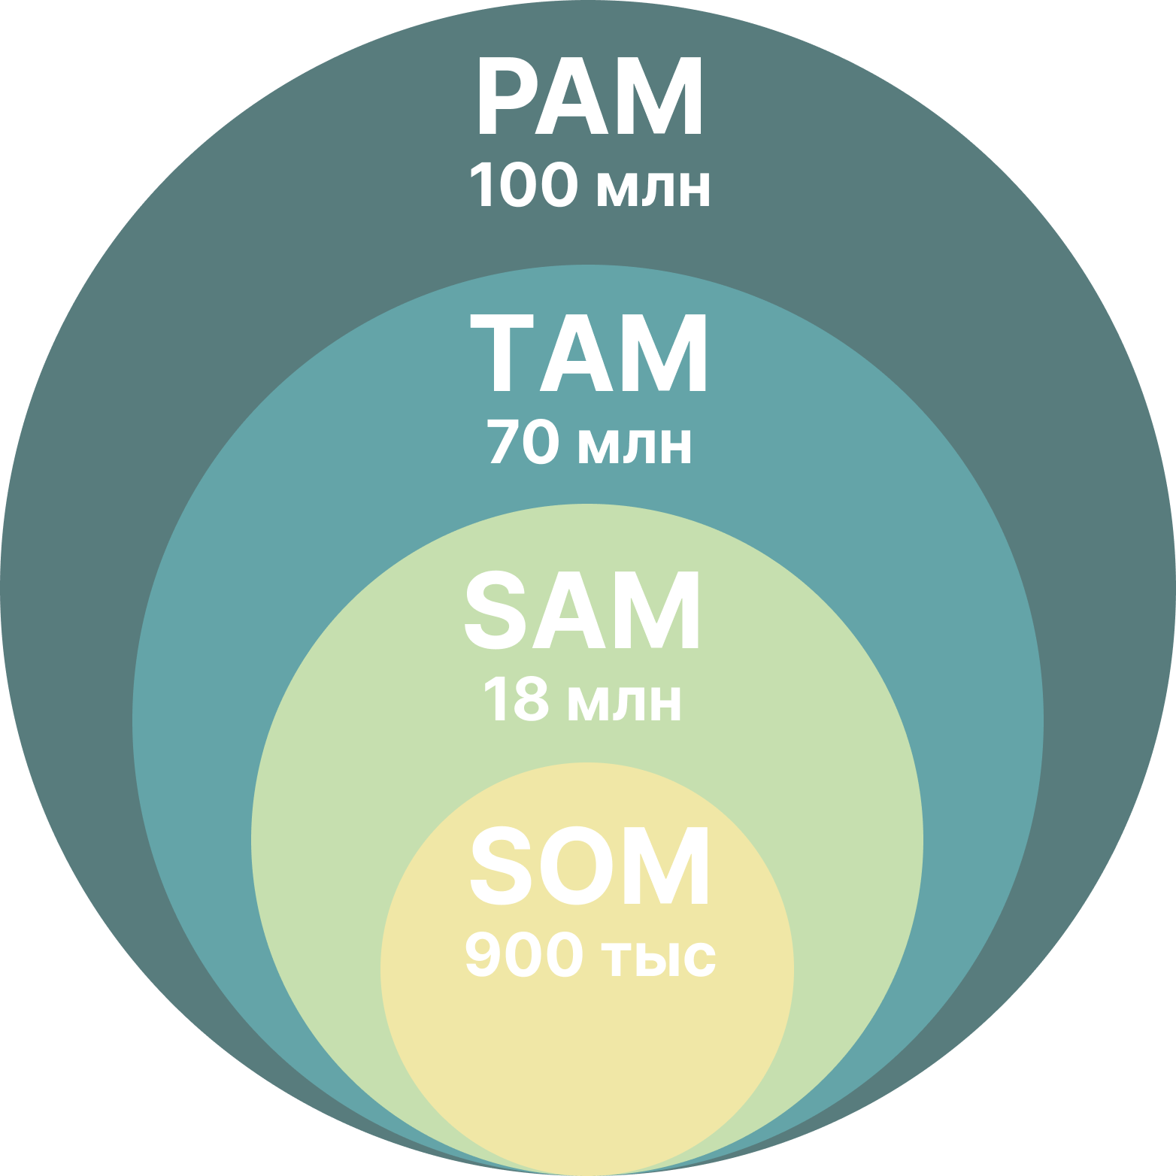
Рынок
ЦА
TECHNET
B2C
физические лица (18-60 лет), проживающие на территории РФ
самозанятые / ИП
образование: незаконченное СПО и выше
потребление: личное и семейное
имеют банковские счета в 2+ банках, что делает проблематичным контроль и управление финансами
испытывают сложность в пользовании банковскими услугами в нескольких онлайн-банках из-за разрозненности информации
испытывают сложность в прогнозе своих и последующих трат и нуждаются в индивидуальном финансовом плане
6

Slide 7
Конкуренты
Конкурент
Основные функции
Преимущества
Неодостатки
Рейтинг
Zen-Money
Автоматическая синхронизация с банками
Бюджетирование
Анализ расходов по категориям
Интеграция с несколькими источниками данных
Удобное ведение учёта
Поддержка анализа трат
Поддержка множества банков
- Ограниченная интеграция с не банковскими источниками финансов
4,5
CoinKeeper
Создание бюджетов
Визуализация бюджета через 'кошельки’
Установка финансовых целей
Мультивалютные счета
Простота использования
Визуальные кошельки для контроля бюджета
- Ограниченные возможности по автоматической синхронизации с банками
4
Дзен Деньги
Интеграция с Сбербанком
Автоматический анализ доходов и расходов
Финансовые рекомендации
Напоминания о платежах
Глубокая интеграция с Сбербанком
Полезные рекомендации по тратам и доходам
- Привязка только к одному банку
4,5
Тинькофф Финансы
Синхронизация с банковскими счетами
Анализ финансов
Предложения по кредитам и инвестициям
Полная интеграция с Тинькофф Банком
Возможности для инвестиционного планирования
- Зависимость от банковской инфраструктуры Тинькофф
4
Money Wizz
Поддержка множества источников данных
Построение отчетов
Планирование бюджетов
Мультивалютные операции
Международное приложение
Гибкие настройки и интеграция с множеством банков
- Может быть сложен для использования неподготовленными пользователями
4,7
7

Slide 8
Бизнес-модель
Ключевые партнеры
Достоинства предложения
Ценностное предложение
Каналы продвижения
Целевая аудитория
Люди в возрасте 18–60 лет, заинтересованные в управлении личными финансами
Малые предприниматели, которые хотят лучше контролировать свои финансы
Люди с несколькими банковскими счетами, инвестициями или кредитами
Банковские учреждения
Финансовые организации
Поставщики технологий
Маркетинговые и рекламные агентства
Онлайн-платформы и агрегаторы
Инвесторы
Рекомендации
Доступная стоимость подписки
Удобная агрегация всех финансовых данных в одном месте
Персонализированные советы по управлению финансами
Социальные сети и блогеры
Партнерство с банками и финансовыми организациями
Каналы привлечения пользователей
Каналы сбыта
Онлайн-реклама
Контекстная реклама в поисковых системах
Таргетированная реклама
Мобильные платформы
Финансовые партнеры
Расходы
Источники дохода
Операционные расходы
Маркетинговые расходы
Административные расходы
Интеграция с финансовыми партнерами
Прочие расходы
Бизнес-модель "по подписке" и "условно бесплатно»
Комиссии с партнерских финансовых продуктов
Реклама и интеграции
Продажа аналитики
8

Slide 9
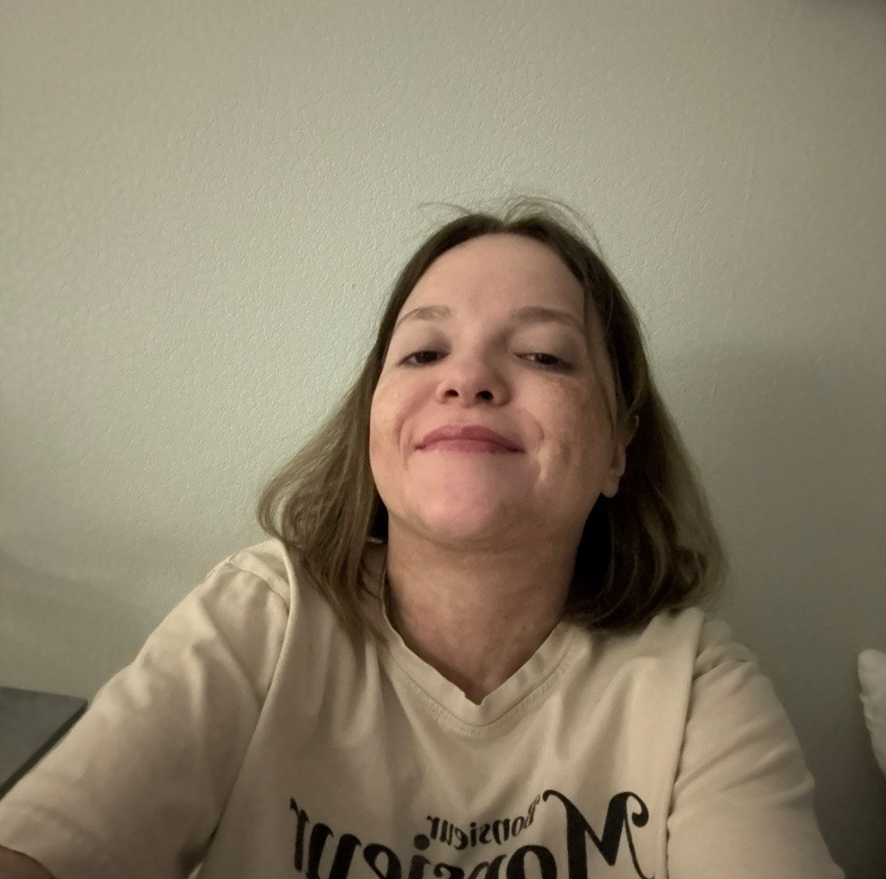
Команда проекта
Открыты вакантные места
Backend разработчик
Frontend разработчик
UX/UI дизайнер
Project manager
QA
Финансовый аналитик
Специалист поддержки
Маркетолог
Кузнецова Ольга, Founder
Доцу Елена, CEO Co-founder
9

Slide 10
Финансовые показатели
ROI
Точка безубыточности достигается на 21-й месяц
NPV
155%
1,8 млн*
Ключевые показатели эффективности указывают на высокую окупаемость стартап-проекта, его устойчивость к рыночным рискам и способность генерировать существенный финансовый результат в среднесрочной перспективе.
IRR
DCF
69%
43 млн*
*на третий год
10

Slide 11
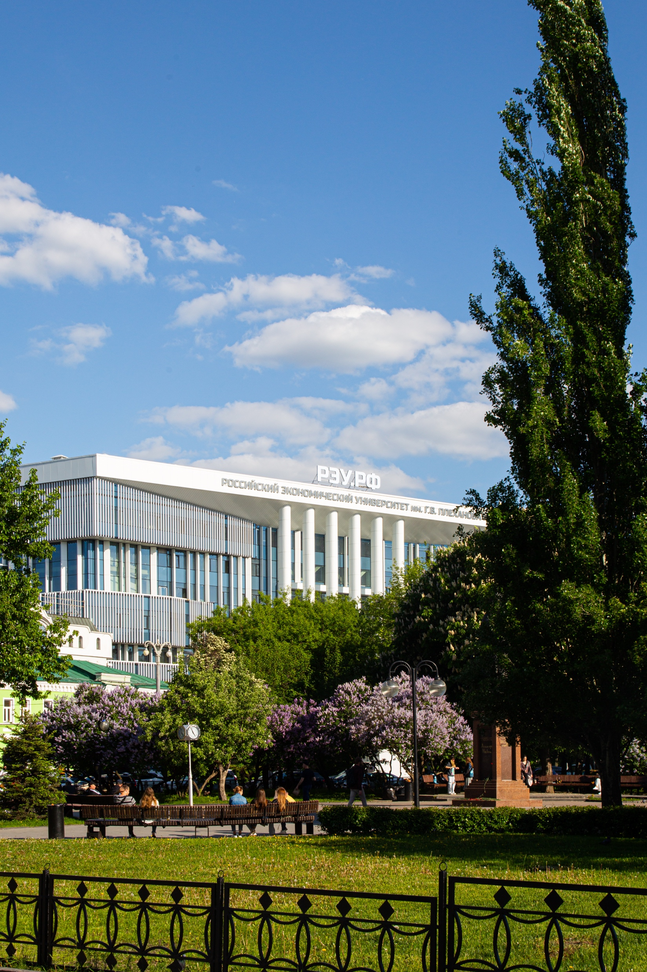
Инвестиции
Месяц | Привлеченные средства | Комментарий
1-й мес | 4 000 000 ₽ | Кредит под 17,5% годовых на 5 лет
3-й мес | 16 000 000 ₽ | Акселерационные программы + финансирование инвестора
6-й мес | 2 000 000 ₽ | Государственный грант
15-й мес | 15 000 000 ₽ | Финансирование инвестора
27-й мес | 15 000 000 ₽ | Финансирование инвестора
Потребность в финансировании, помимо указанных инвестиций, составляет 45 млн
Текст аннотации

Slide 12
Матрица рисков
№ | Риск | Вероятность | Воздействие | Уровень риска | Меры предотвращения и реагирования
1 | Сбой или изменение банковских API | 0,5 | 8 | 4 | Контракты с банками, резервные источники, универсальные коннекторы
2 | Утечка пользовательских данных | 0,2 | 10 | 2 | AES-256, 2FA, аудит, соответствие ФЗ-152, DevSecOps
3 | Недофинансирование проекта | 0,6 | 8 | 4,8 | Многоэтапное финансирование, партнёрства, гранты
4 | Уход ключевых сотрудников | 0,4 | 6 | 2,4 | Доля в компании (опционы), резерв кандидатов, документирование процессов
5 | Форс-мажоры: санкции, облака | 0,2 | 7 | 1,4 | Yandex Cloud, локальные серверы, импортонезависимые решения
6 | Регуляторные ограничения | 0,6 | 5 | 3 | Юридическая экспертиза, регистрация в Роскомнадзоре
7 | Низкая конверсия в платную модель | 0,7 | 6 | 4,2 | Freemium-модель, сегментация пользователей, A/B тесты
8 | Потеря доверия пользователей | 0,5 | 6 | 3 | Прозрачная политика, обратная связь, SMM, публикации кейсов
12

Slide 13
Спасибо за внимание!
Контактная информация:
Доцу Елена Николаевна +79775996617, dotsu_lena@mail.ru
Кузнецова Ольга Андреевна +79150063088, oldjeslife@gmail.com
13

